Slide 1
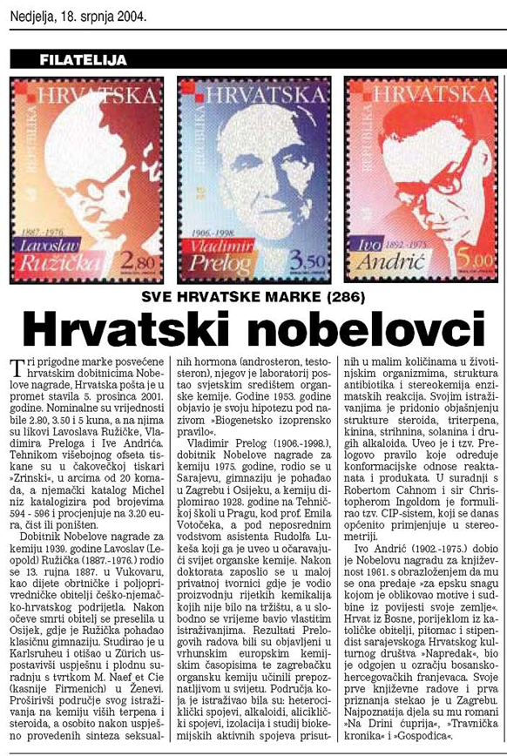
HRVATSKI NOBELOVCI IZ KEMIJE

Slide 2
Nobelova nagrada
Nobelove nagrade svake godine dodjeluju pojedincima ili skupinama ciji su uspjesi iznimni.
To uključuje izvanredna istraživanja, nove tehnike ili tehnologije ili izniman doprinos društvu.

Slide 3
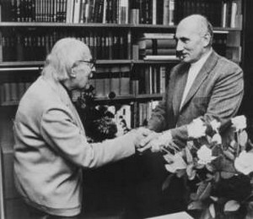
Hrvatski nobelovci:
Dva hrvata koja su dobila nobelovu nagradu za kemiju su: Lavoslav (Leopold) Ružička i Vladimir Prelog
Kada je Lavoslav Ružička otišao u mirovinu njegov laboratorij je naslijedio Vladimir Prelog.

Slide 4
Vladimir Prelog
Organski kemičar.
Zbog svojih znanstvenih dostignuća izabran je za člana Kraljevskog društva u Londonu, Nacionalne akademije za znanost Sjedinjenih Država (1961.), Američke akademije znanosti i umjetnosti (1960.), Američkog filozofskog društva, Irske kraljevske akademije (1971.)..

Slide 5
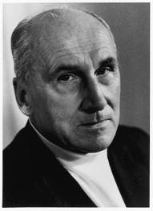
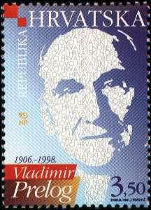
1975 primio je Nobelovu nagradu za svoj rad na stereokemiji ogranskih molekula i njihovih reakcija.
Preminuo je 7. siječnja 1998 u Zürichu u dobi od 91 godine.

Slide 6
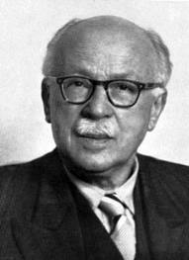
Lavoslav (Leopold) Ružička
Dobitnik je Nobelove nagrade za kemiju, te je prvi dobitnik te nagrade iz Hrvatske.
Nositelj je osam počasnih doktorata (četiri za znanost, dva za medicinu, te po jednog za prirodoslovne znanosti i pravo).

